Slide 1
«ЭКОЛОГИЧЕСКИЕ КАТОСТРОФЫ» Диспут

Slide 2
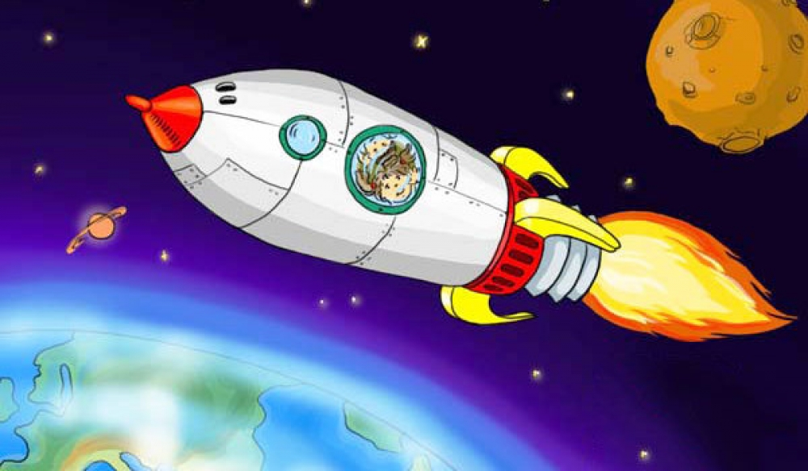
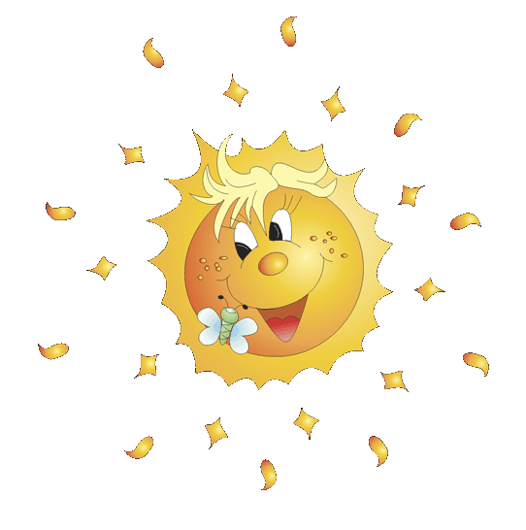
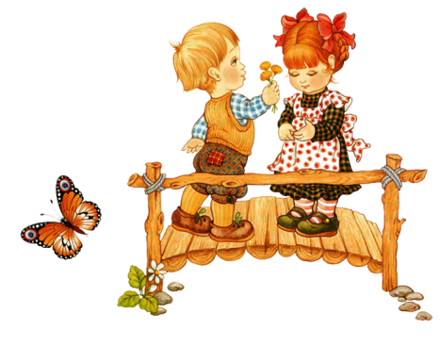
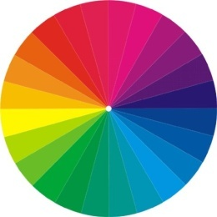
Здоровья Вам – так понимаем это слово,
Должно быть всем оно знакомо!
Родных, друзей, учителей,
А так же всех знакомых
Встречаем этим словом,
Счастливым, нежным тоном.
Творим добро во благо,
Ведь миру это надо!
Улыбкой встретим мы рассвет
Й добротой наполним свет!
Чернова Е.В., Ворушилина Е.А.
Детский сад № 52, г. Рыбинск

Slide 3
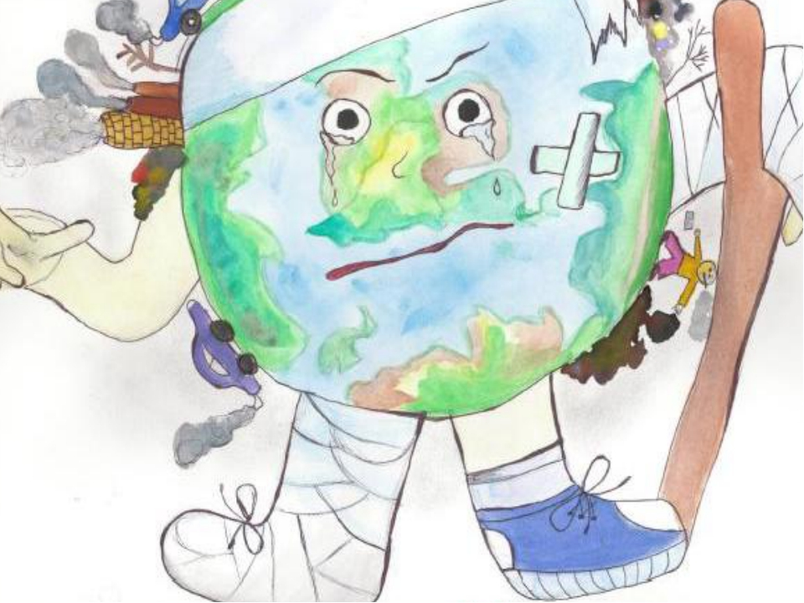
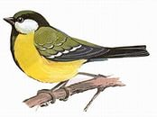
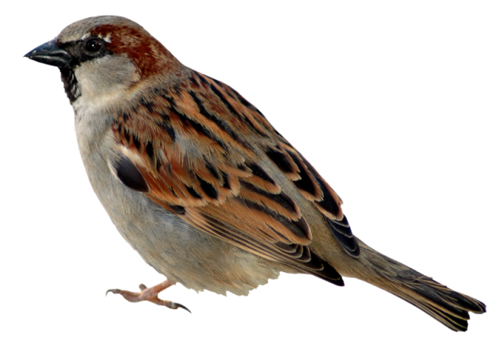
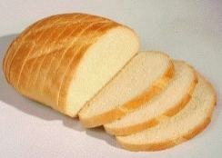
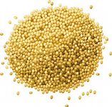
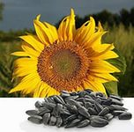
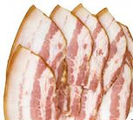
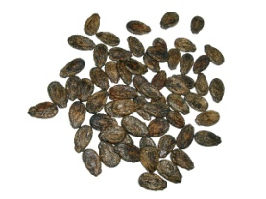
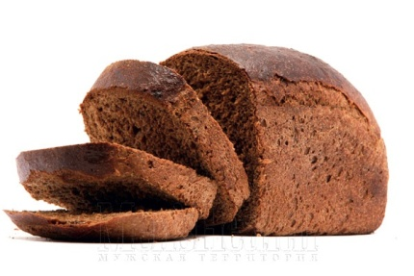
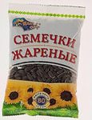
Чем кормить птиц …
Можно …
Нельзя…
Корм, подходящий всем…

Slide 4
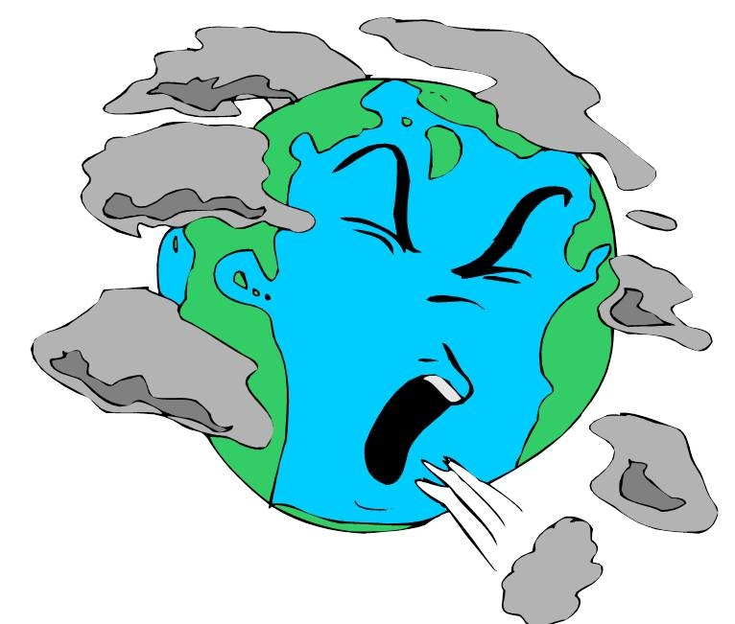
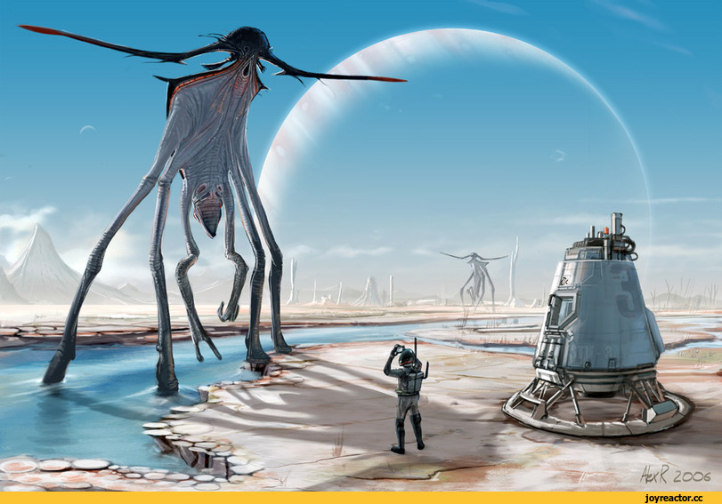
Анатолий Николаевич Грешневико́в — российский политик. Писатель, член Союза писателей России, лауреат ряда журналистских премий.
Учебное пособие «Экологический букварь» для средних и старших классов - приглашение к путешествию в прекрасный и многообразный мир природы. Юным читателям букварь подскажет, как сохранить родную землю, растения и животных, поля и леса, вернуть чистоту морям и рекам, земле и воздуху
Рянжин Сергей Валентинович — профессор, доктор географических наук.
Книга адресована широкому кругу читателей и может использоваться на уроках природоведения, основ естествознания, географии, биологии и экологии. Книга построена в форме небольших рассказов. В конце книги предложены словарь основных терминов и понятий, кроссворды о природе, а также «Природный календарь». Книга, иллюстрированная 98 цветными рисунками и графиками, а также содержащая 54 таблицы будет интересна не только школьникам

Slide 5
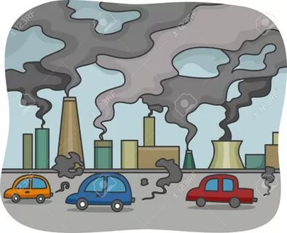
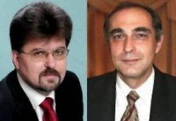
МЕТОДЫ ПСИХОЛОГО-ПЕДАГОГИЧЕСКОЙ КОРРЕКЦИИ СУБЪЕКТИВНЫХ ОТНОШЕНИЙ ОБУЧАЮЩИХСЯ К ПРИРОДЕ
Сергей Дмитриевич Дерябо - современный российский экопсихолог, доктор психологических наук, профессор факультета социальной психологии МГППУ, заведующий кафедрой психологического консультирования факультета психологии Института психологии имени Выготского РГГУ.
Автор нескольких книг по экологической психологии.
Витольд Альбертович Ясвин - доктор психологических наук, лауреат Премии Правительства РФ в области образования. Профессор Института психологии им.Л.С.Выготского РГГУ и Института педагогики и психологии МГПУ. Руководитель сетевого проекта «Развитие школьных образовательных систем» Департамента образования города Москвы, а также эксперт и член жюри конкурсов «Лучшие школы России», «Учитель года», «Педагогический дебют». Автор более 150 публикаций и 15 книг.

Slide 6
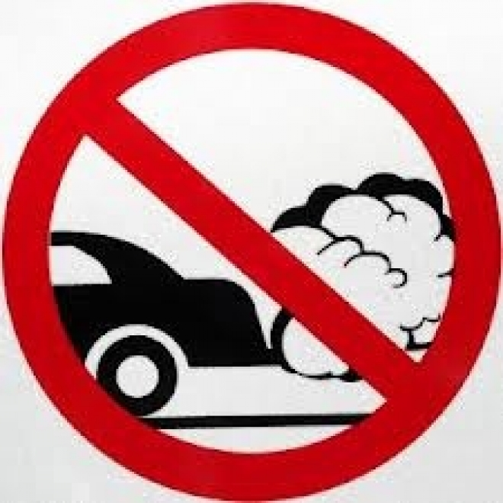
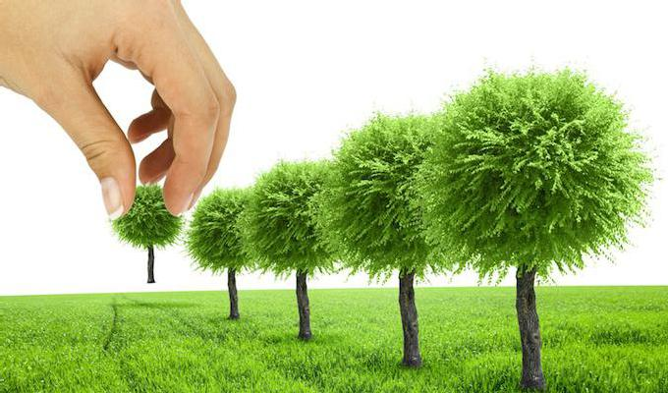

Slide 7
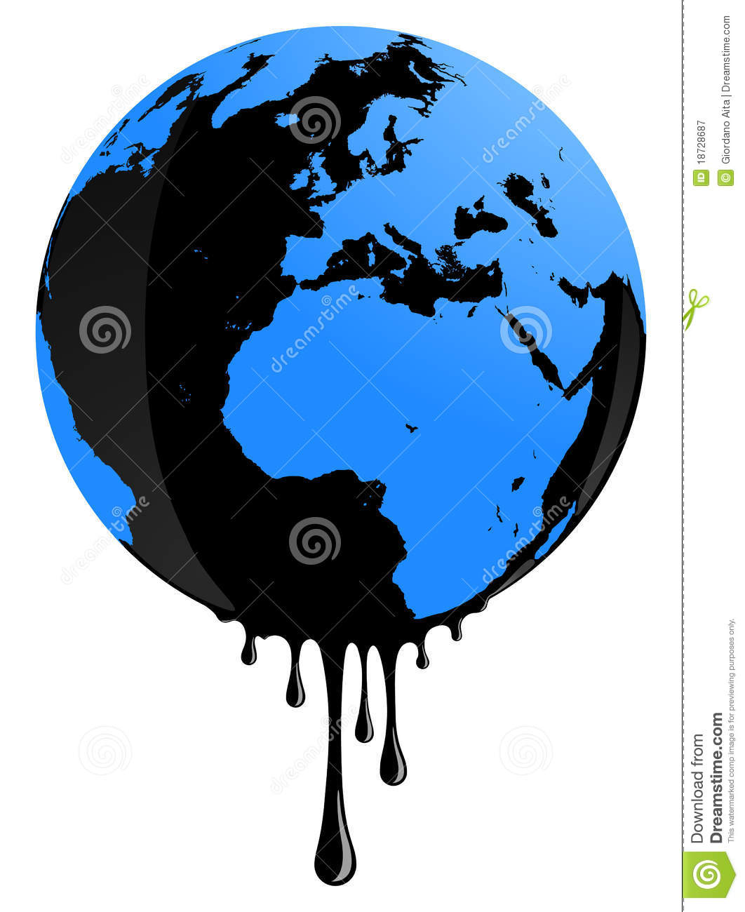
ИСПОЛЬЗОВАНИЕ ПОСОБИЯ В РАБОТЕ С ДЕТЬМИ

Slide 8
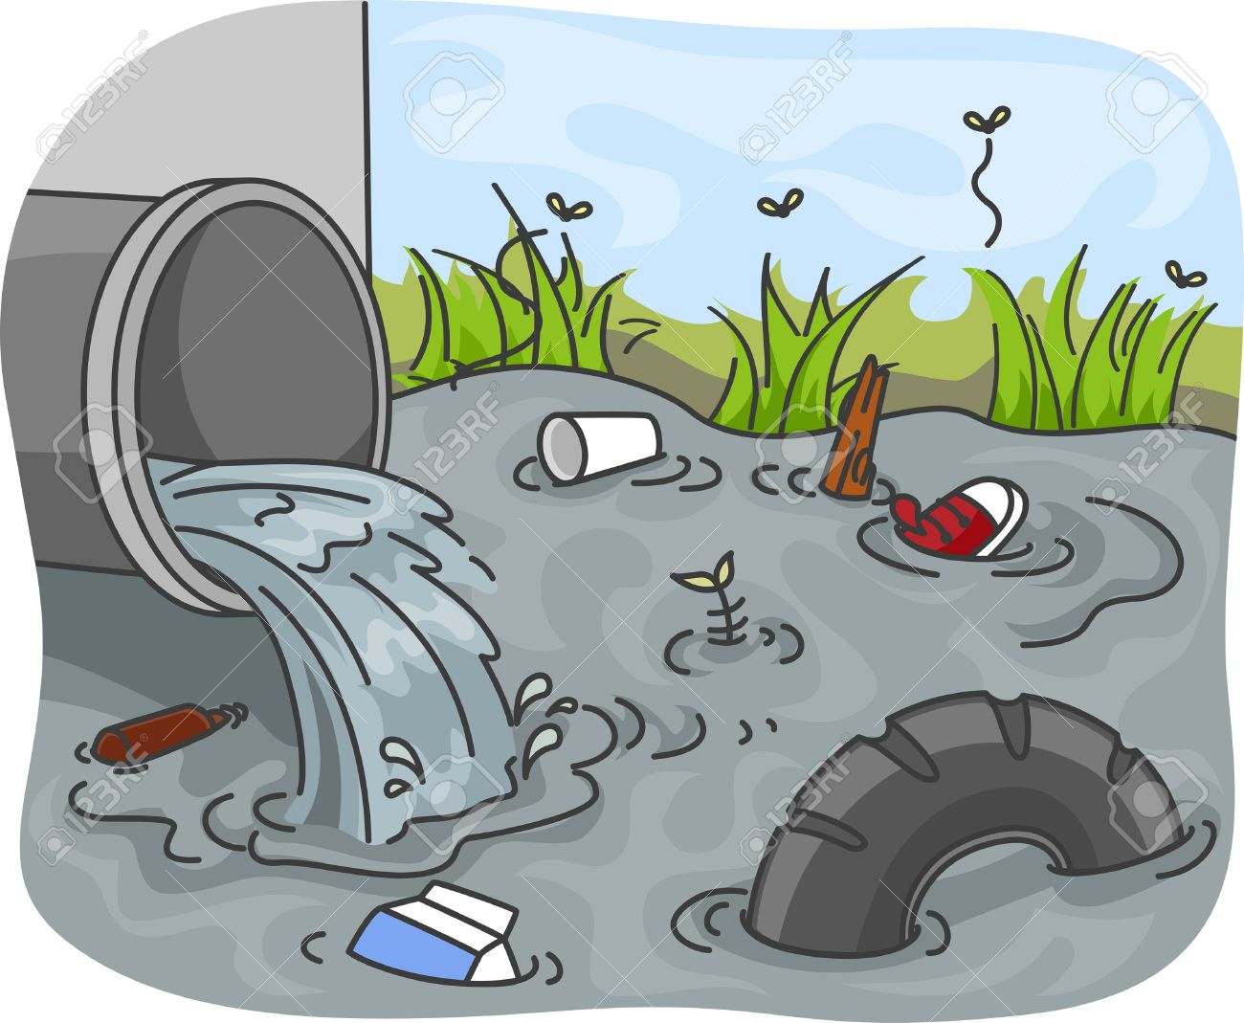
МЕТОДЫ ФОРМИРОВАНИЯ У ВОСПИТАННИКОВ ОТВЕТСТВЕННОГО ОТНОШЕНИЯ К ПРИРОДЕ
Экологическая идентификация
(от лат.–отождествлять)
Экологическая эмпатия
(от греч. – сопереживание)
Экологическая лабилизация
(от лат.–неустойчивый)
Художественная репрезентация
природных объектов
(от франц. – представительство)
Экологическая
рефлексия
(от лат.–обращение назад)
Экологическая ассоциация
(от лат. – соединение)

Slide 9
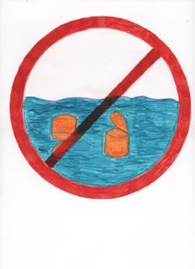
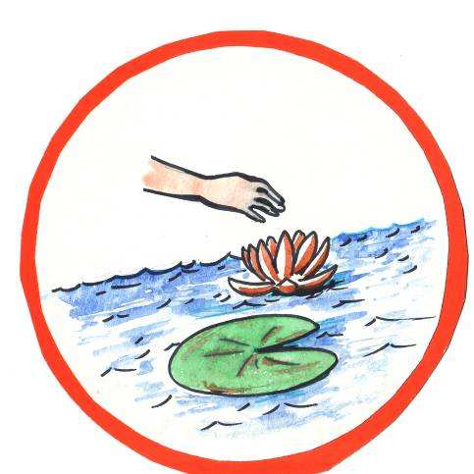

Slide 10
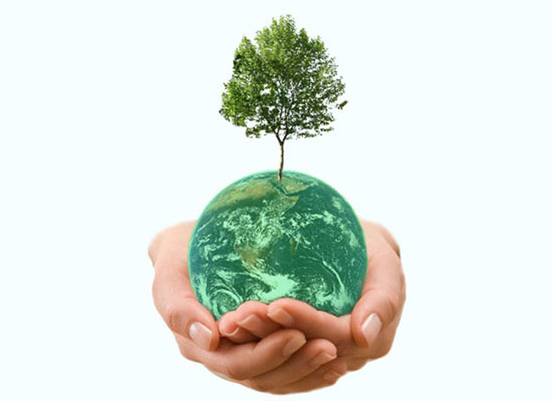

Slide 11
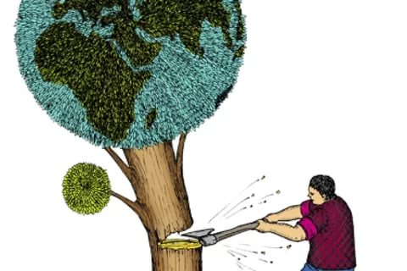
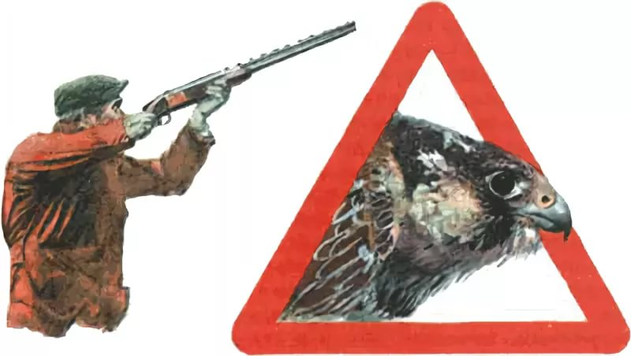
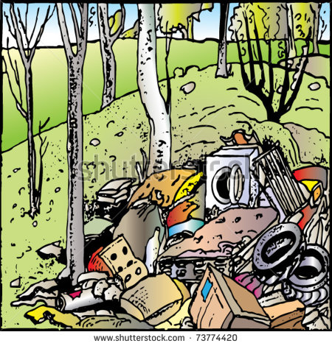

Slide 12
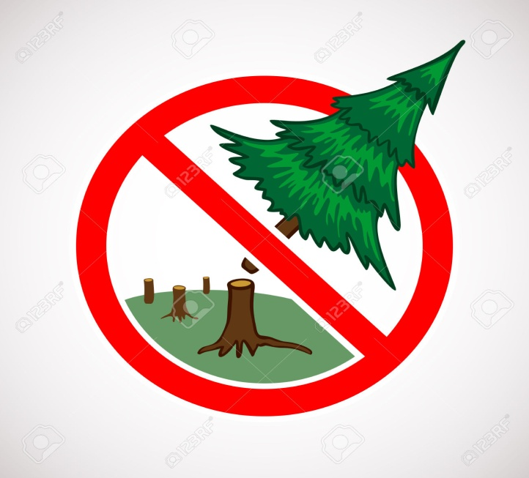
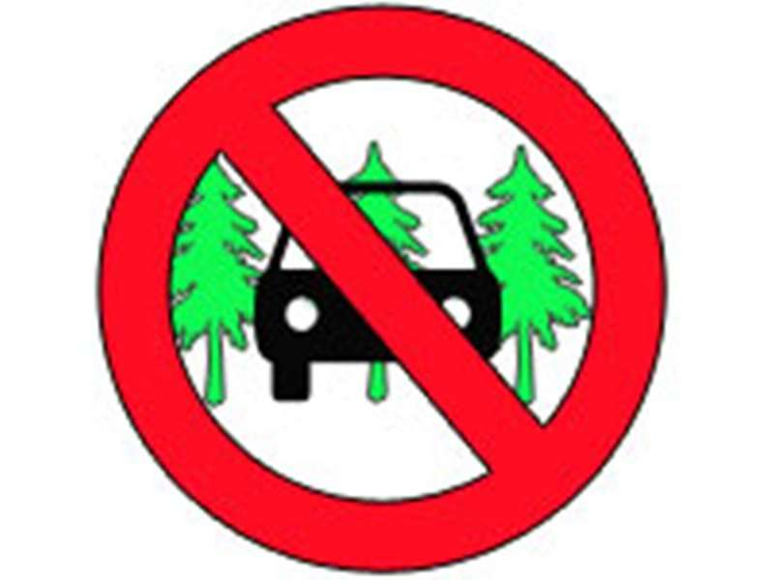
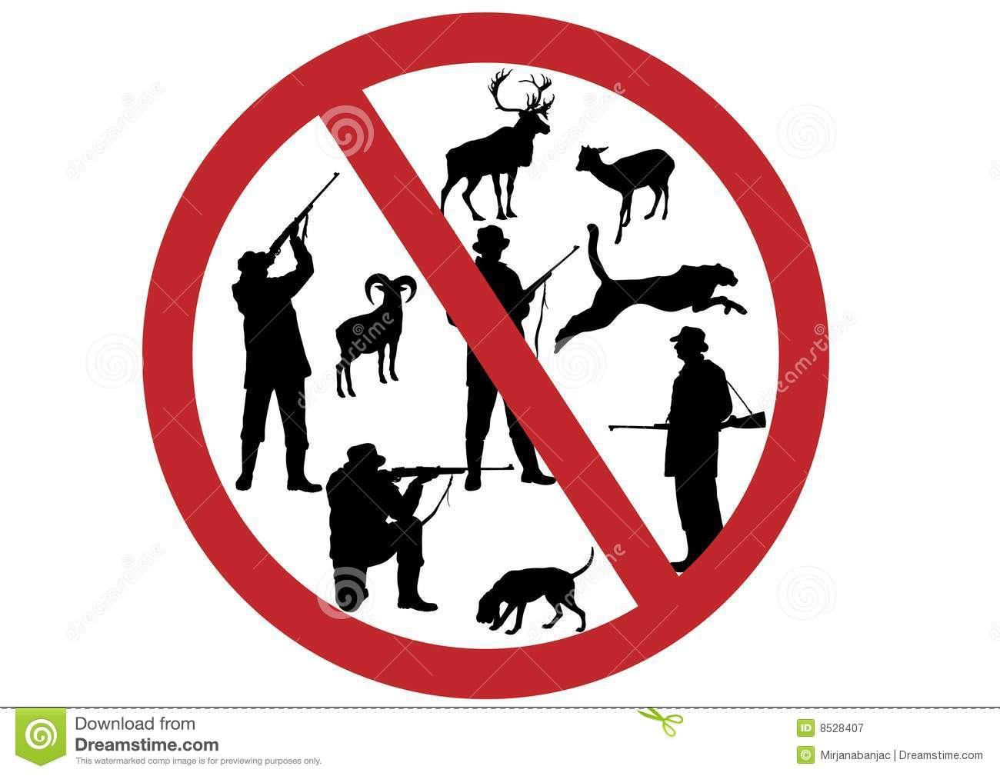

Slide 13
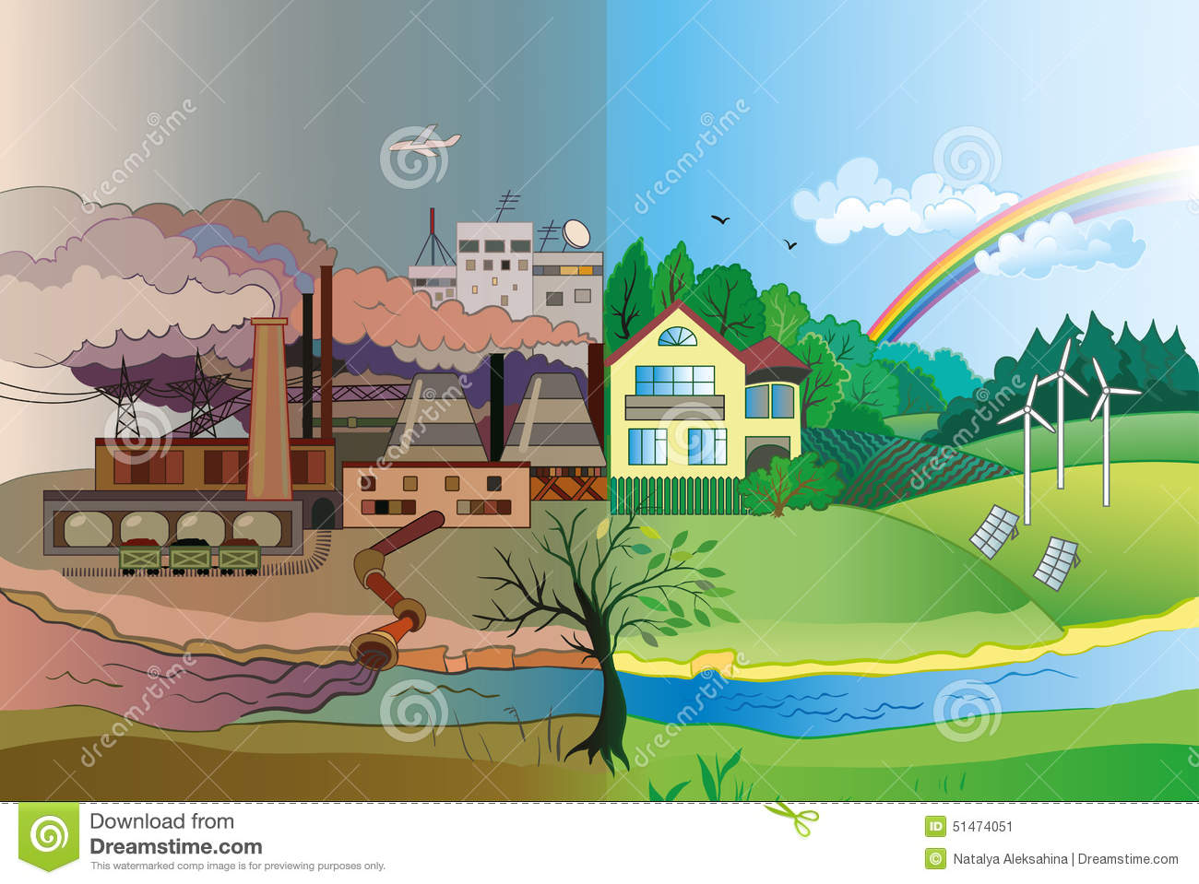

Slide 14
СПАСИБО ЗА ВНИМАНИЕ!

